Slide 1
Blackjack
En kort præsentation
Af Jonas Kristoffer Mortensen

Slide 2
Agenda
Oversigt
Bruger fladen og fordelene ved den
Formålet med spillet, hvordan vinder man ?
Snippets med kort forklaring
Demo

Slide 3
Oversigt over teknologi og tænkning
HTML, CSS
Typescript
Vue
Basis med AI til at starte på

Slide 4
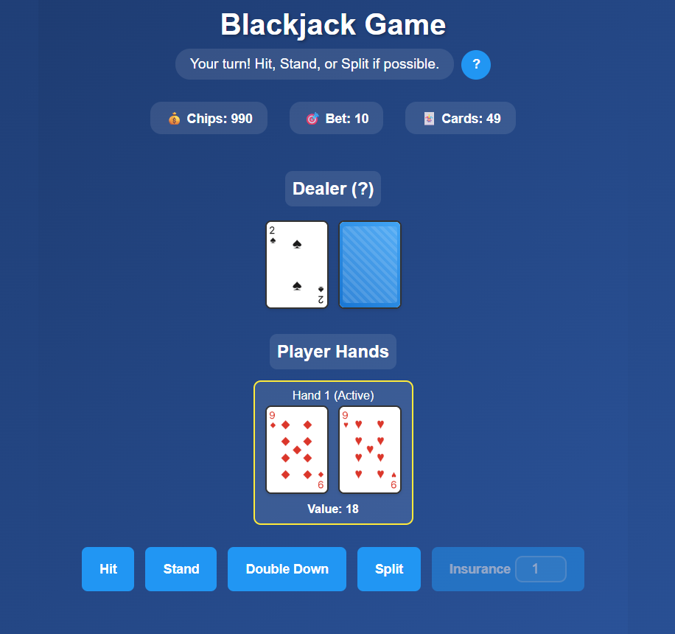
Målet med bruger fladen
Player feedback
Kontrast
Balanceret
Simpel

Slide 5
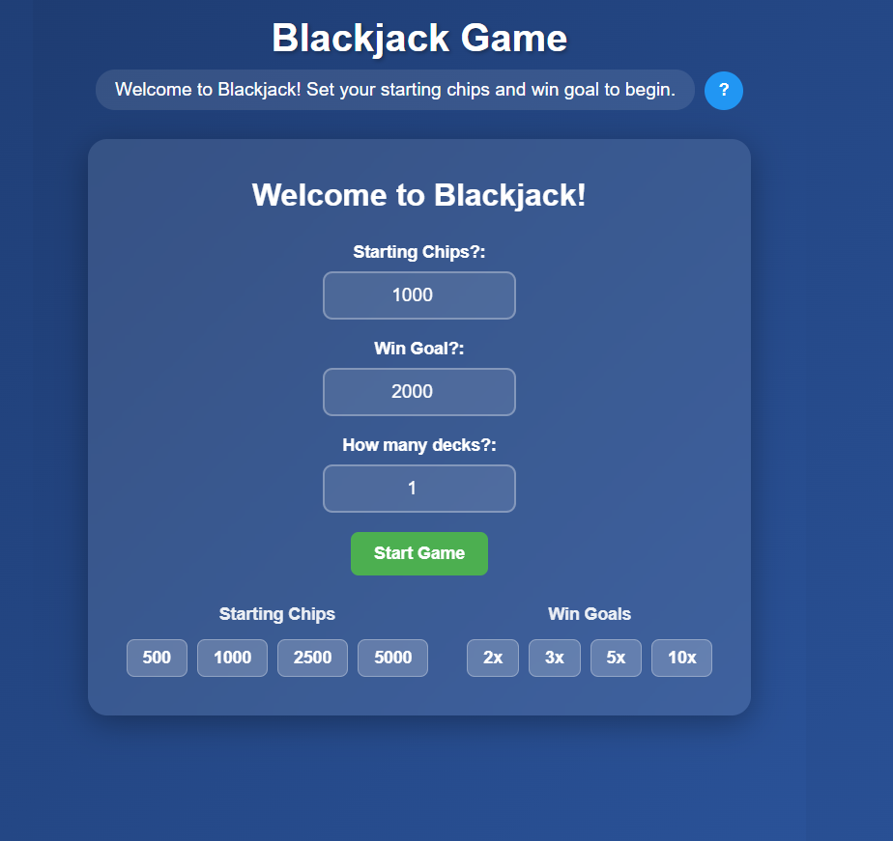
Konfiguration af spillet / Hvordan vinder man ?
Chip opsætning
Et mål for spillet
En sværhedsgrad ?

Slide 6
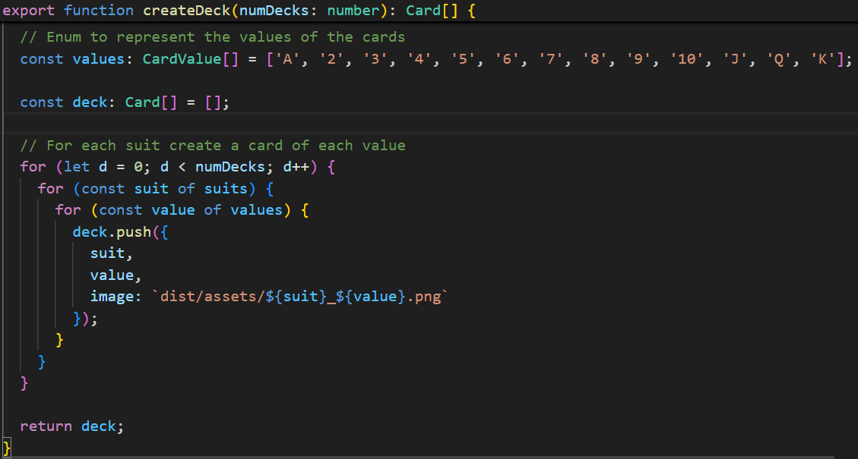
Snippets
En deck opsætning

Slide 7
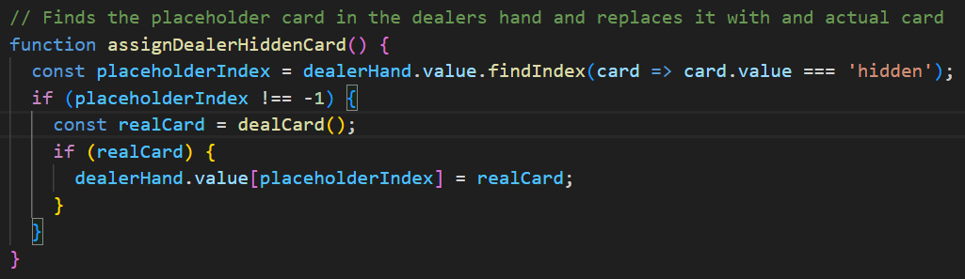
Hvorfor skjule kort sådan ?

Slide 8
Prøv selv
Man kan selv prøve det på computeren
http://192.168.20.160:5173/

Slide 9
Spørgsmål ?

